Slide 1
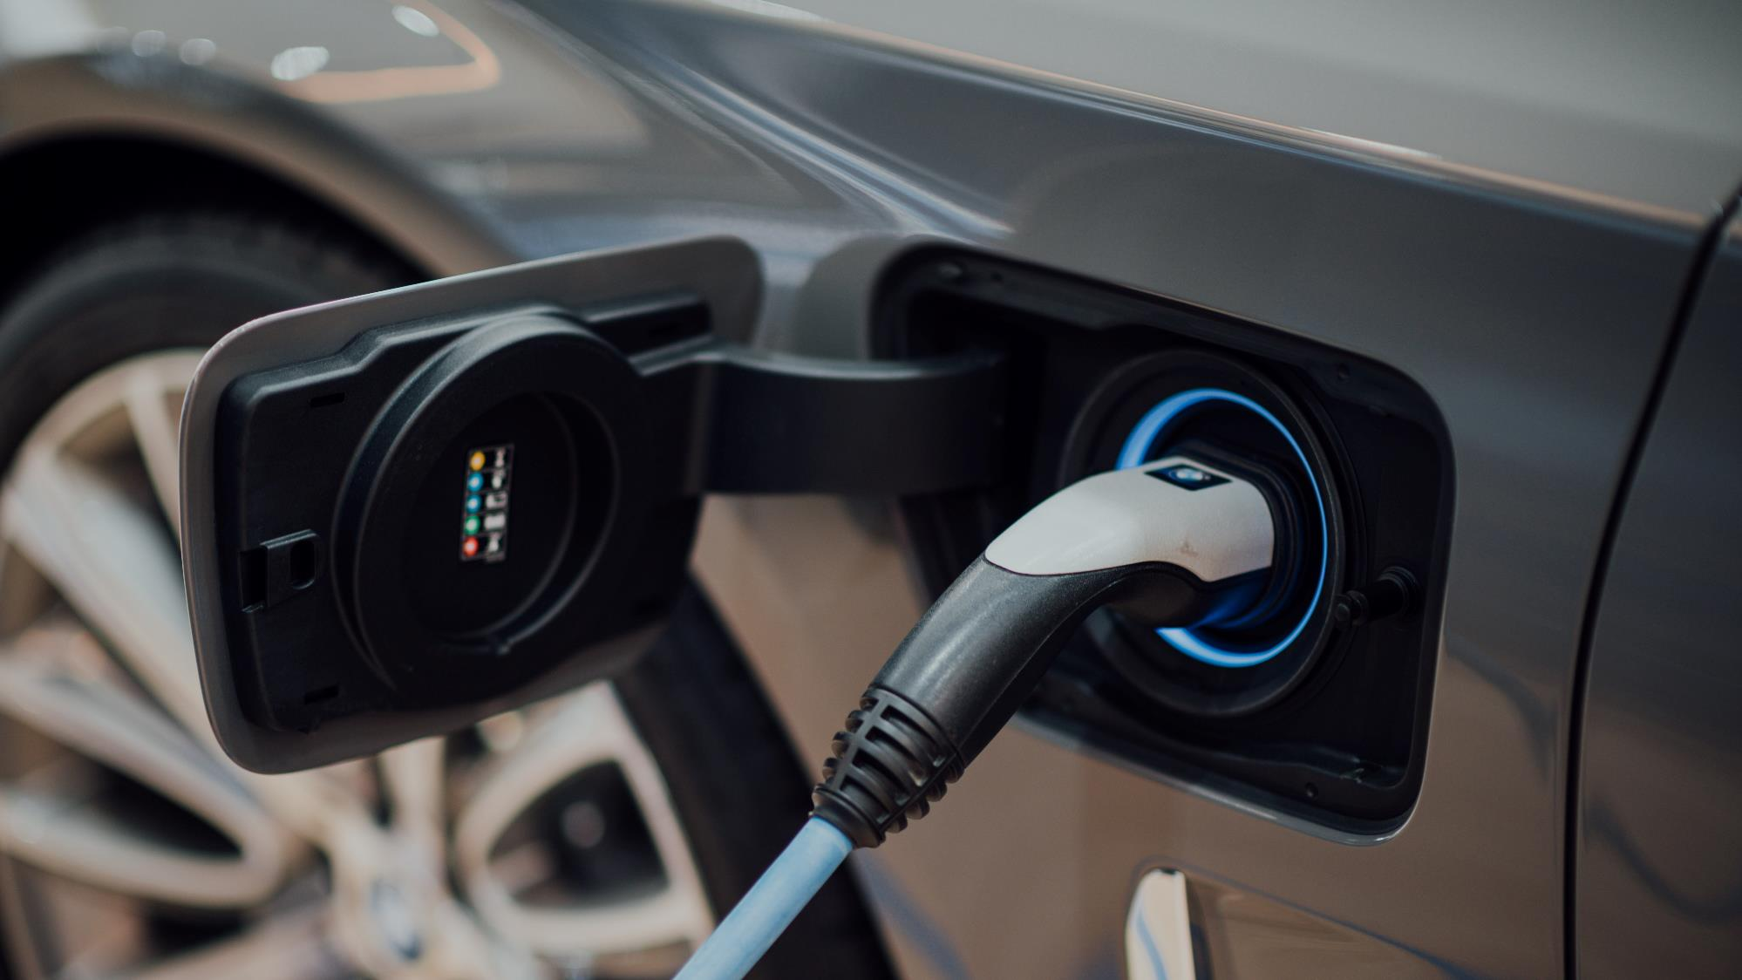

ParkingLot Program System

Slide 2

팀 구성원 소개
신선호
안위재
이상목
이종운
최재희
PPT 제작
의견조율
프로그램구현
오류수정
프로그램구현
발표
PPT 제작
프로그램구현

Slide 3

WHAT
WE DO ?

Slide 4
concept
목표
구성
프로그램구현
학습 내용을 다양하게
활용할 수 있는 방안을
고려하여
주차관리시스템을
구현하고자 함
입출차 관리
회원 관리 주차장 관리
추상메소드 활용
ArrayList 활용
Try-Catch 활용

Slide 5
프로젝트일정
12.19
12.20
12.21
12.22
12.26
프로젝트 주제 설정
역할분담
프로그램코드 분담
프로그램 구현
프로그램 오류 수정
PPT제작

Slide 6
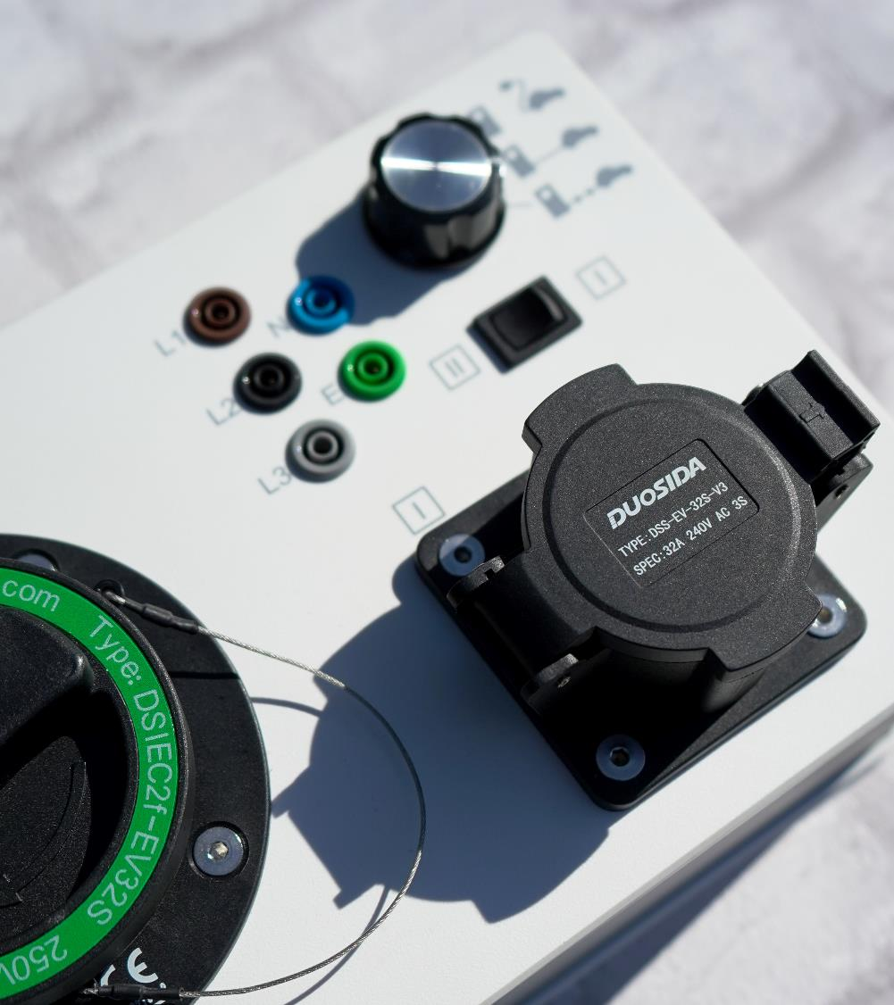
목차
a table of contents
1
알고리즘
2
주요코드설명
3
실행결과
4
자체평가

Slide 7
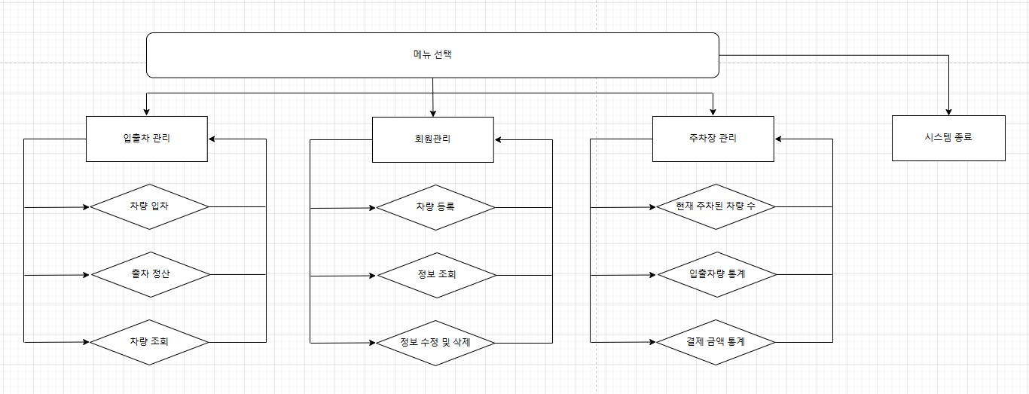
알고리즘

Slide 8
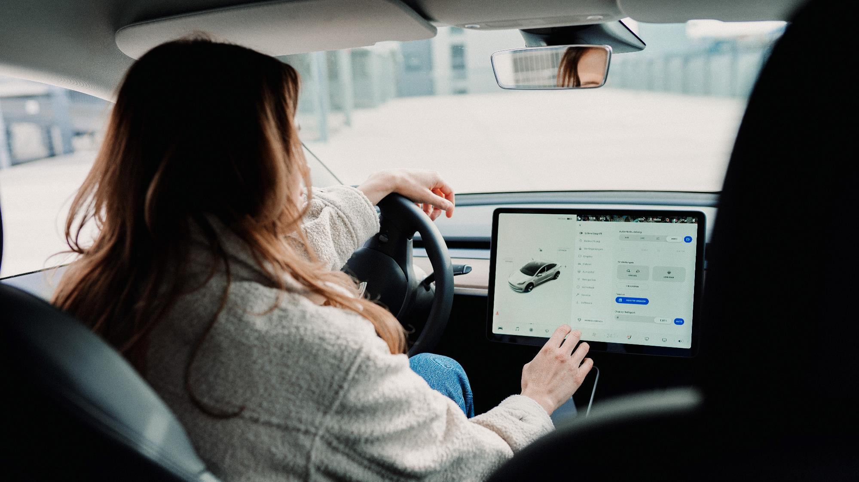
주요코드설명

Slide 9
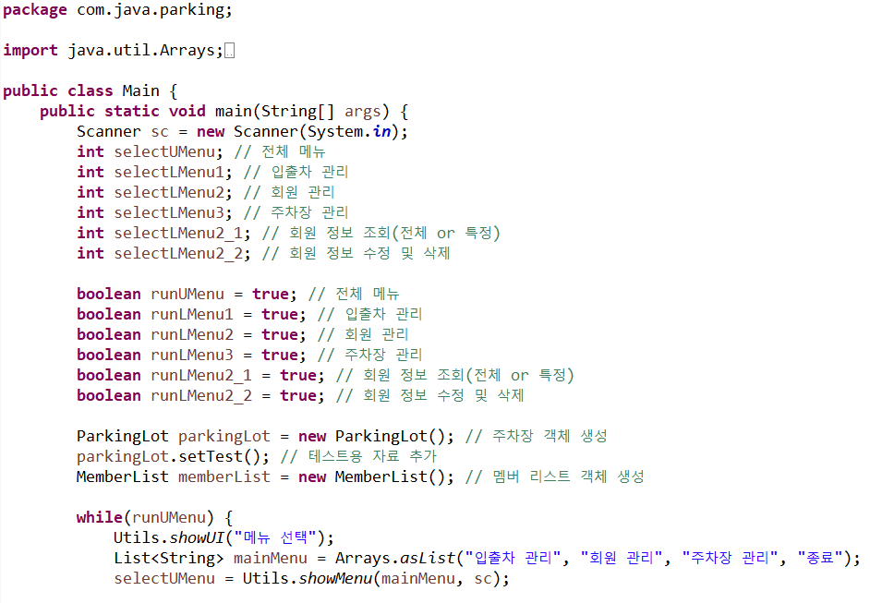
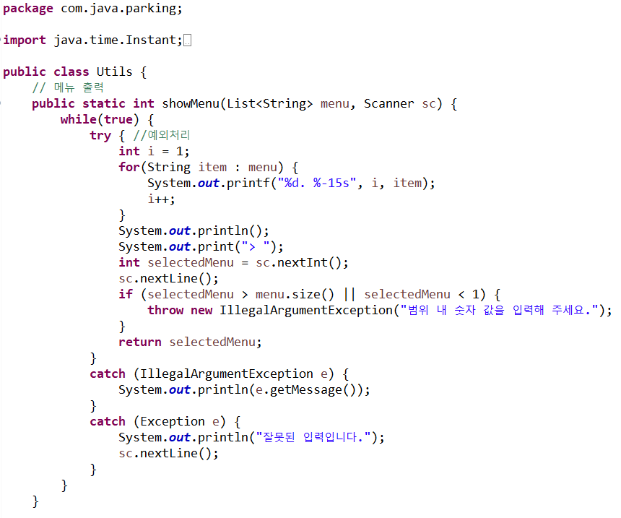
Main 주요코드

Slide 10
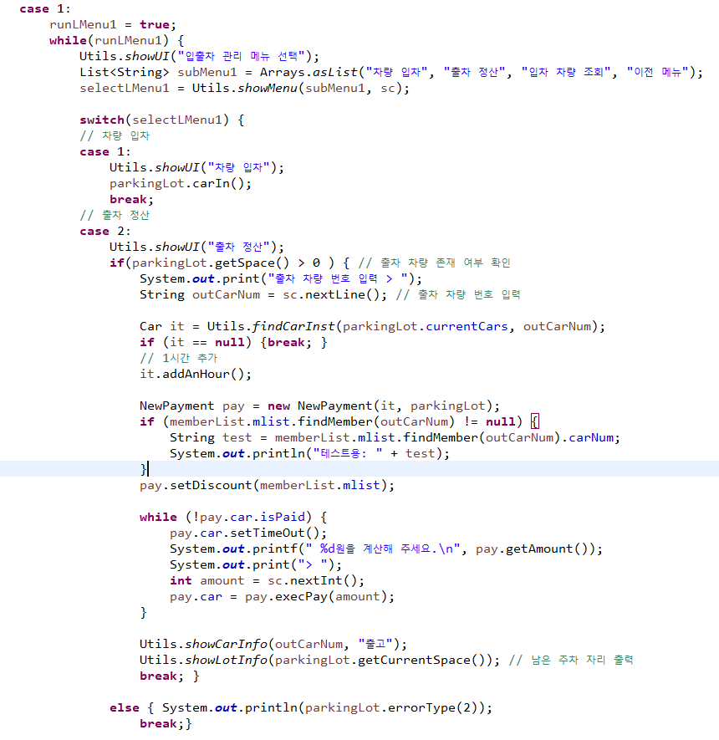
입출차관리 주요코드

Slide 11
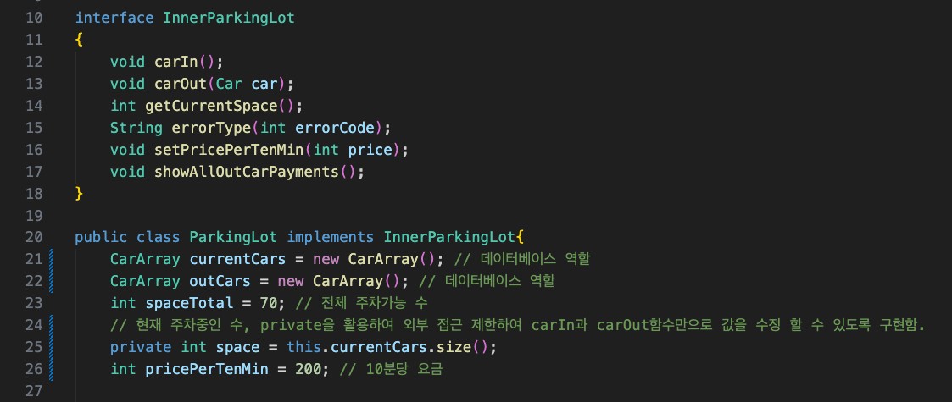
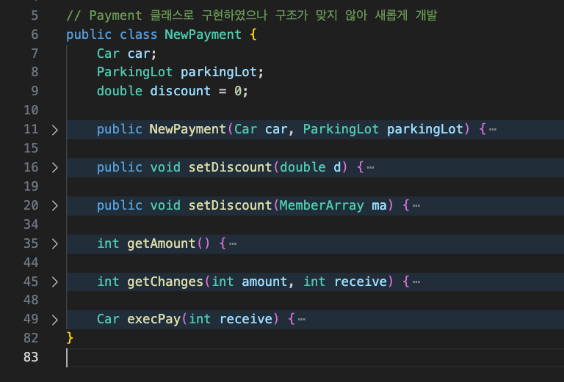
입출차관리 주요코드

Slide 12
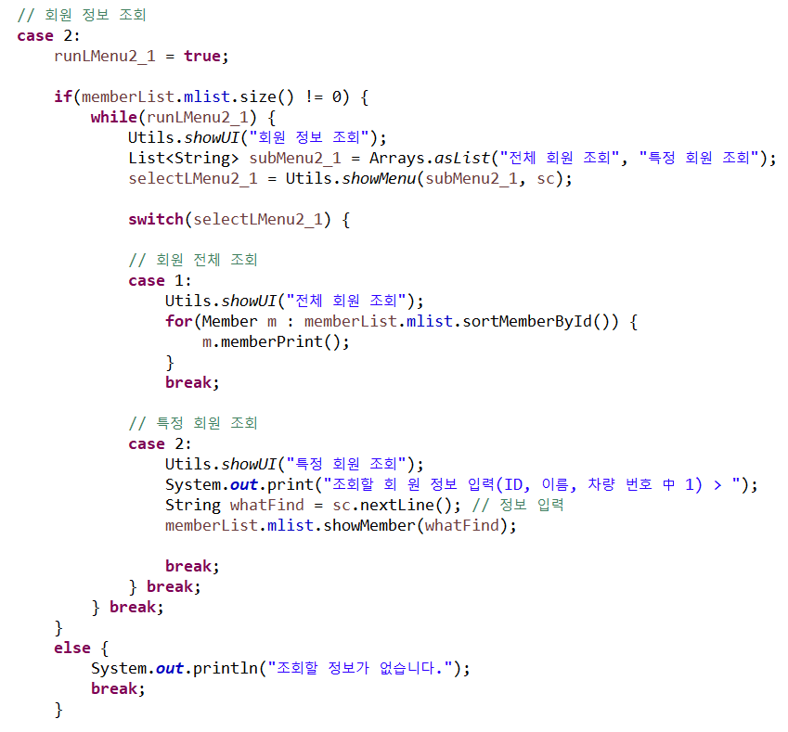
회원관리 주요코드

Slide 13
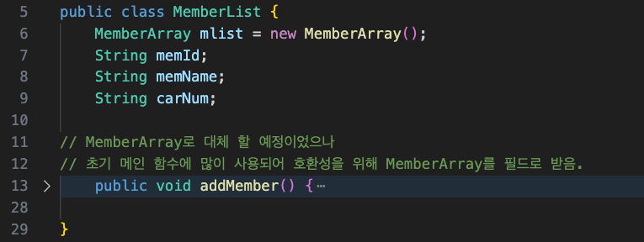
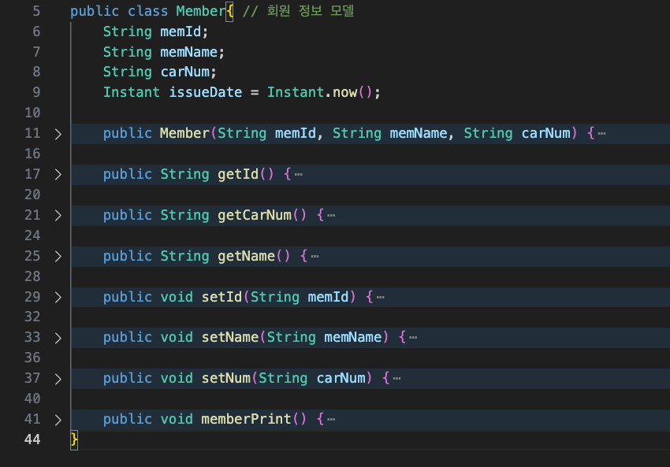
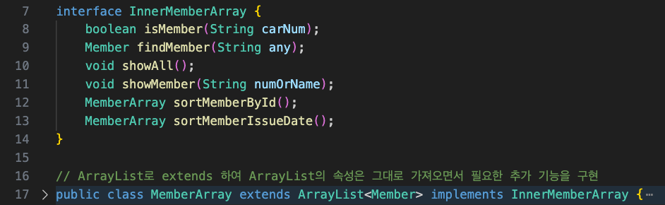
회원관리 주요코드

Slide 14
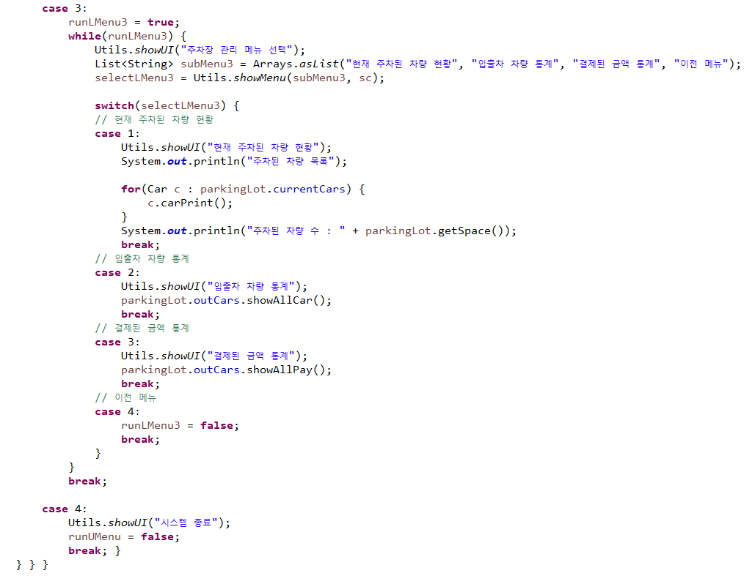
주차장관리 주요코드

Slide 15
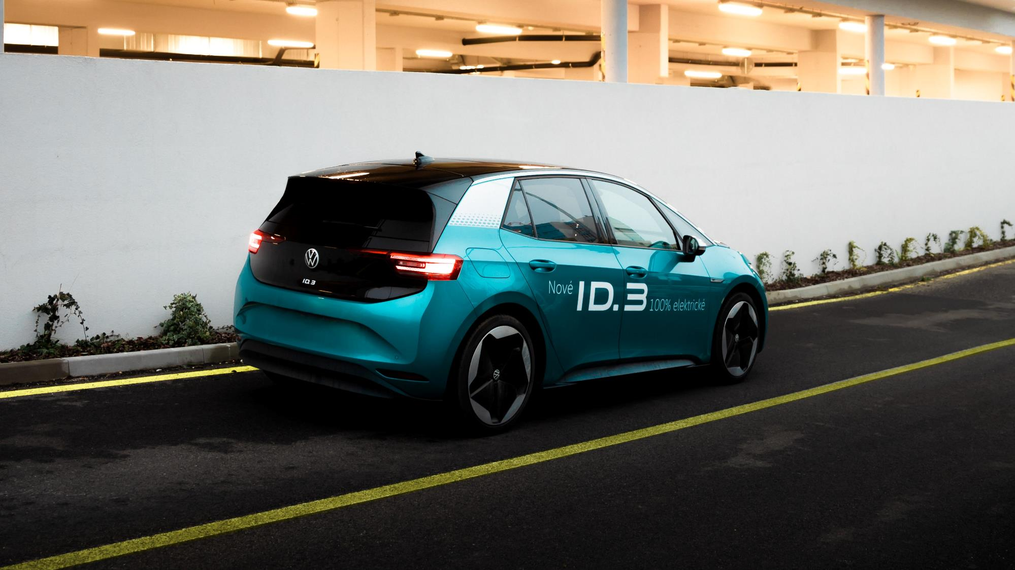
실행결과

Slide 16
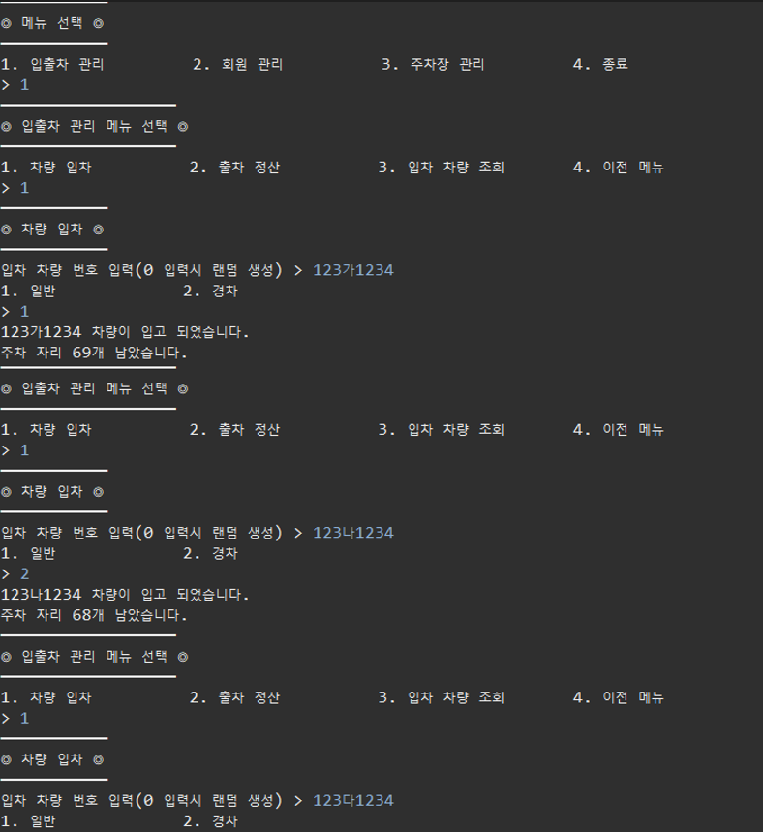
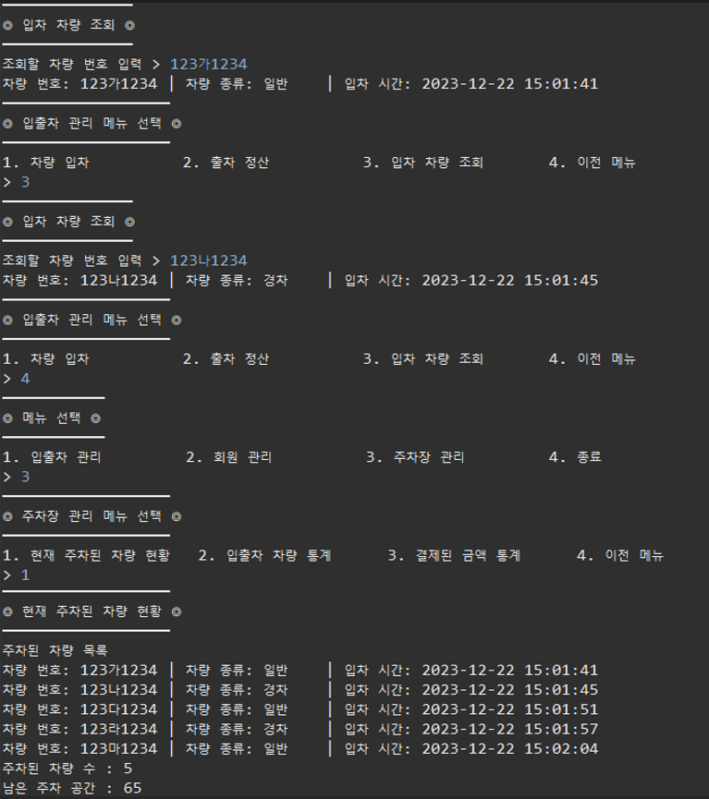
실행결과

Slide 17
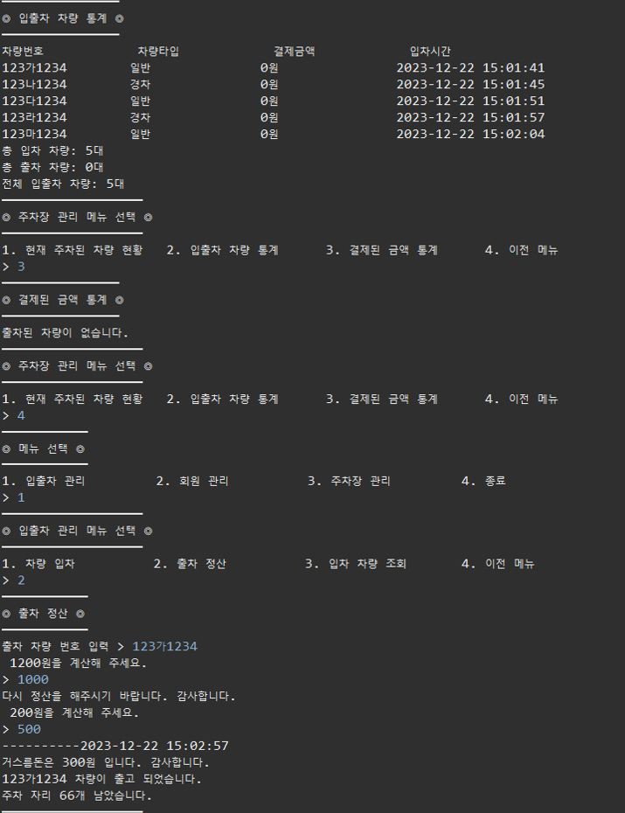
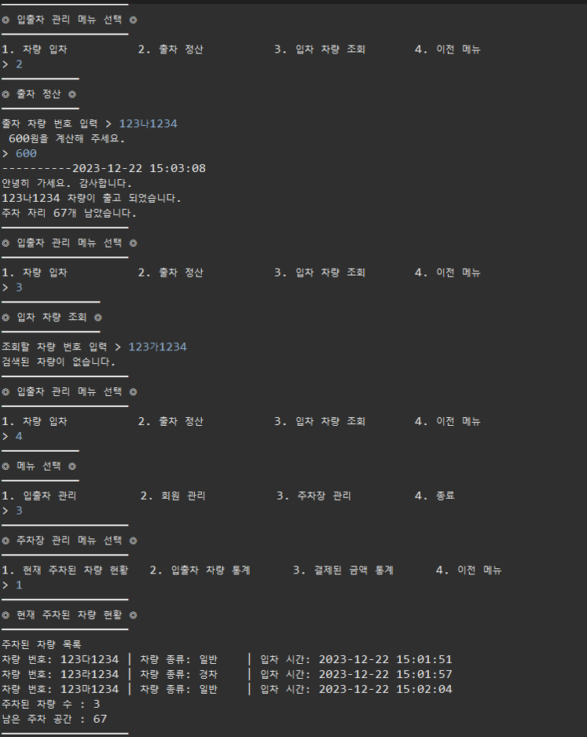
실행결과

Slide 18
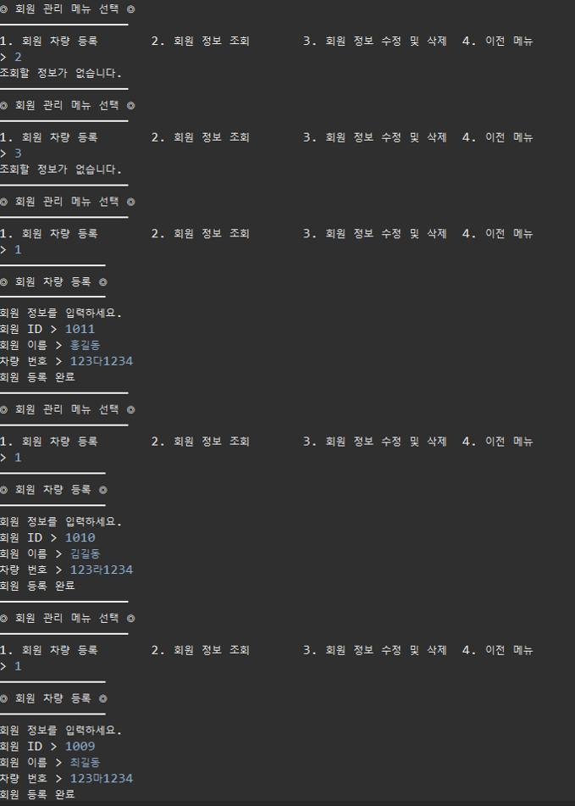
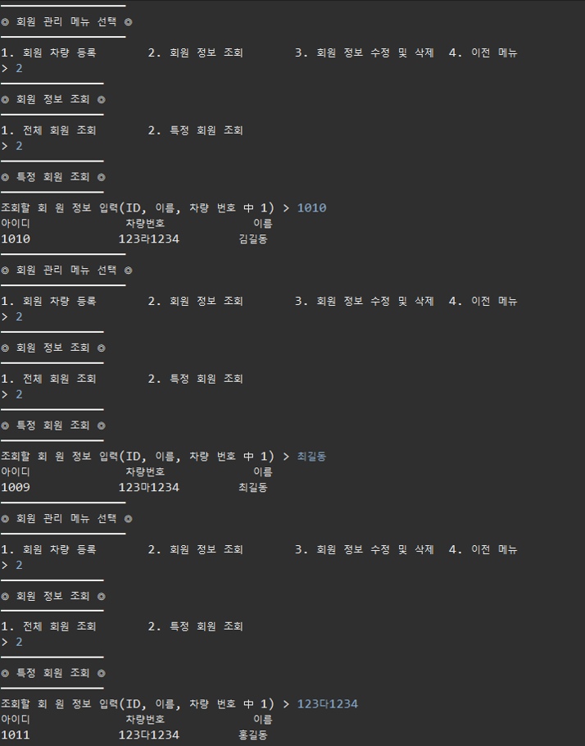
실행결과

Slide 19
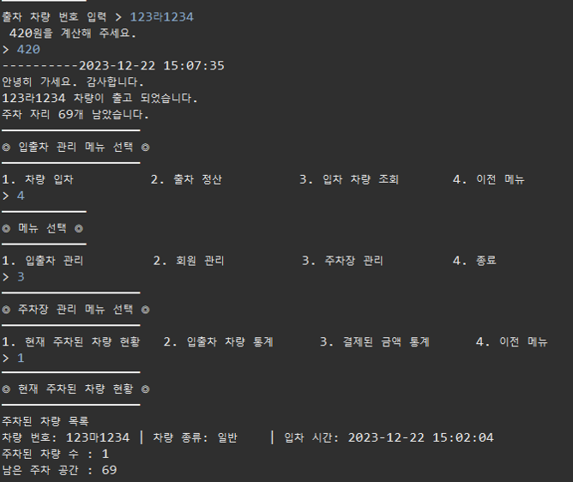
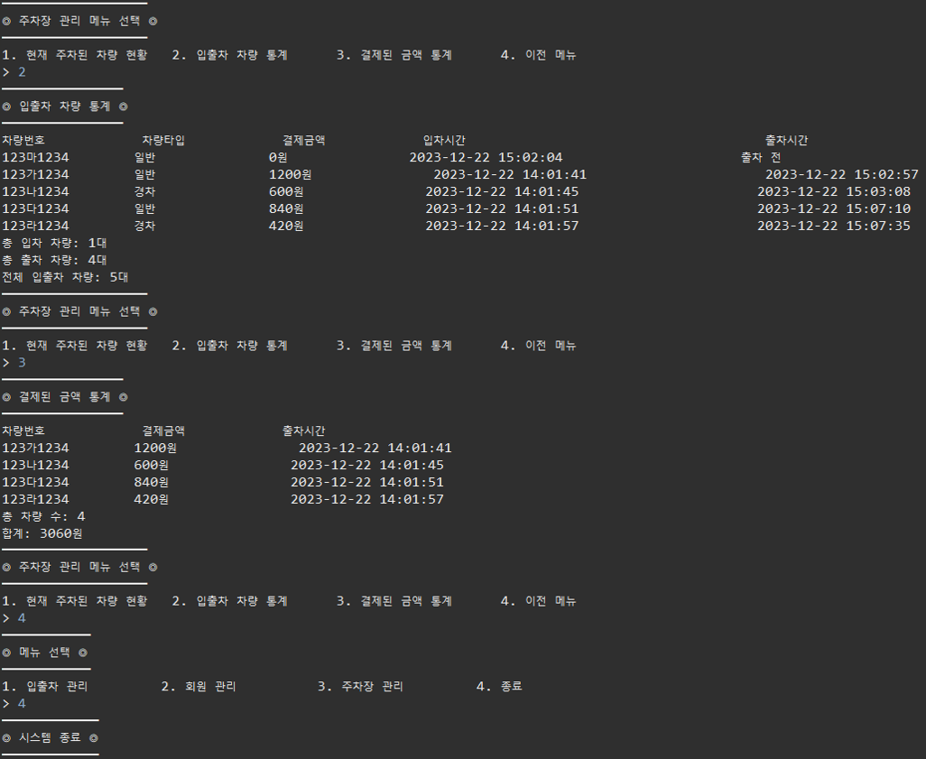
실행결과

Slide 20
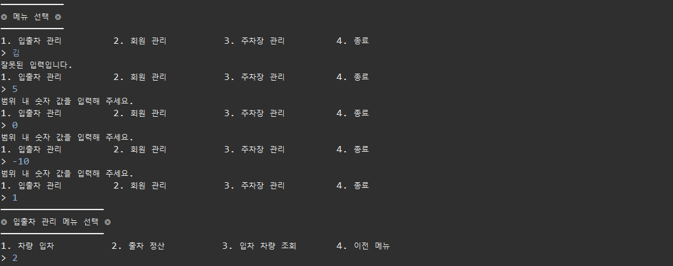
실행결과

Slide 21

자체평가

Slide 22
자체평가
안위재
프로그램 실행에 필요한 클래스와 메소드의 작성 후 메인 코드에 적용을 시킬 때 메소드나 객체에 대한 이해도가 부족해서 원활하게 구현하는 것에 어려움이 있어 아쉬웠습니다.
같이 구현하시는 분들의 설명이 공부에 많은 도움이 됐고 실행 시 오류를 찾고 같이 고민하며 수정하여 오류를 없애는 과정이 재미있었습니다.
이종운
다양한 클래스를 이용하여 구현한 메소드를 메인 클래스에 합치는 역할을 수행했는데, 다른 클래스에서 작성된 여러 메소드들의 호환을 적절히 적용하는 방법을 많이 연습하게 되었습니다. 또한 예외처리를 통해 메인 프로그램이 멈추지 않고 계속 작동하도록 하는 방법에 대해서도 많이 연습할 수 있었습니다.
메인 클래스에 직접 코드를 넣는 것이 아니라 다른 클래스에서 메소드를 구현하여 메인에서 실행하는 방식으로 메인 클래스를 가볍게 하는 기초 설계에 대한 연습을 더 해야할 것 같습니다.
신선호
다른 팀원들에 비해 배운 내용에 대한 이해도가 부족하여 프로젝트에 기여를 하지 못한 부분이 아쉽습니다.
팀원들의 도움으로 맡은 역할에 대해 완수할 수 있었고, 코드를 보고 이해하는 것만으로도 배운 내용에 대한 정리가 되어 많은 공부가 되었습니다.
이상목
프로그램의 구조 설계와 클래스 메소드 개발 및 오류 수정을 위주로 프로젝트에 참여 했고, 초기 설계 과정에서 부족한 부분과 실수들 때문에 열심히 하려는 팀원들에게 코드개발 분배가 적절히 이루어 지지 않은 점이 아쉬웠습니다. 하지만 모두들 각자 맡은 분야에 열심히 하셔서 프로젝트를 잘 마무리 할 수 있었던 것 같아 유익한 시간이었습니다. 프로젝트를 진행 하면서 겪은 시행착오와 팀워크 덕분에 개인적으로도 많은 공부가 되었습니다.
최재희
Java언어 이해도가 뛰어난 팀장과 능력있는 팀원간의 원활한 의사소통으로 큰 어려움 없이 프로젝트를 이행할 수 있었습니다.
아쉬운 점이 있다면 코딩에 적극적으로 참여하지 못한 것.
이번 프로젝트의 경험을 통해 앞으로 발전 가능성을 확인하고 나아가 다음 프로젝트의 코딩 참여를 위해 학습의지를 다잡을 계기가 되었습니다.

Slide 23

Q&A

Slide 24
감사합니다

